Slide 1
Matemática aplicada À Economia – 12ª aula / 2022
Professor Ricardo feijó

Slide 2
Modelo de mercado com expectativas de preço

Slide 4
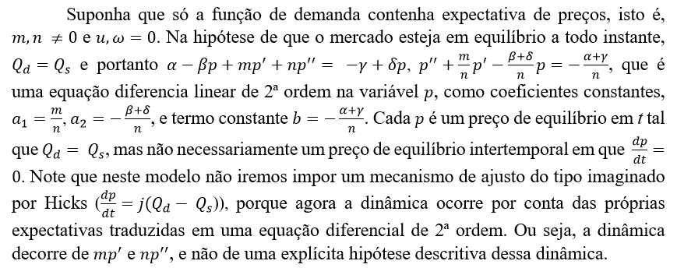
Um modelo simplificado

Slide 5
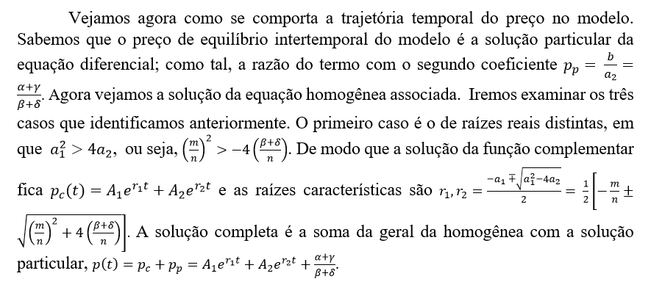

Slide 6
raízes reais duplas e repetidas, RAÍZES COMPLEXAS

Slide 8
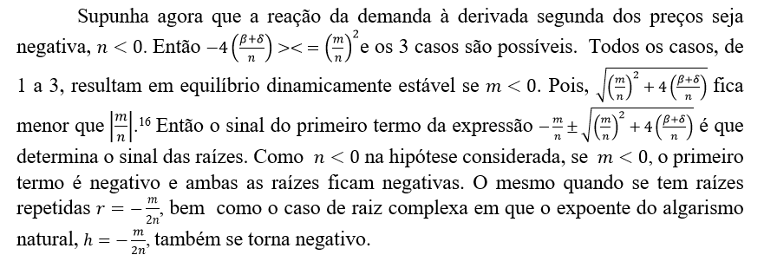

Slide 11
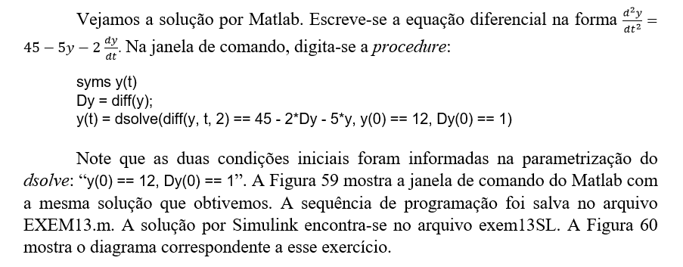

Slide 12
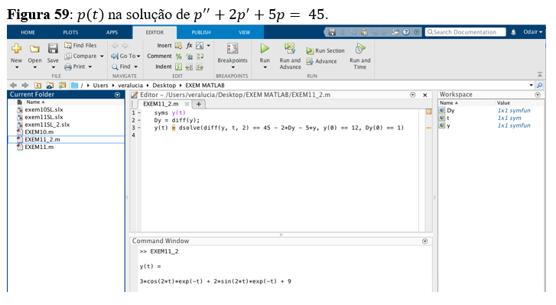

Slide 15
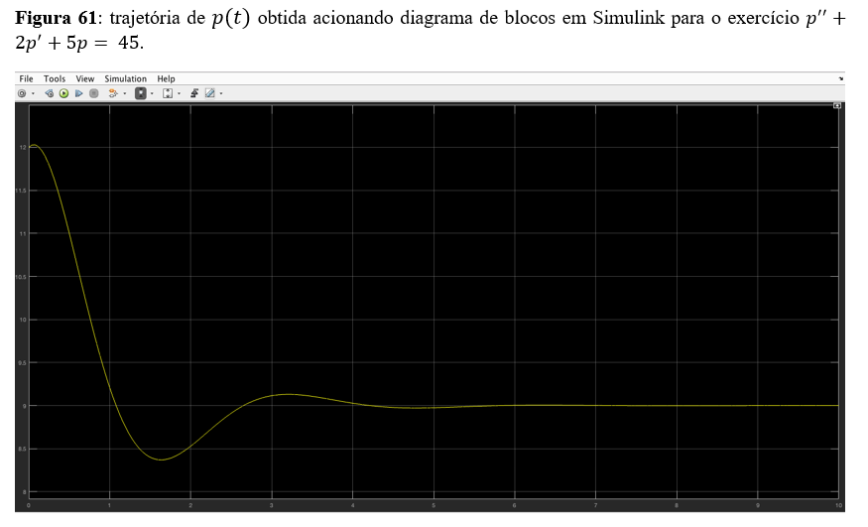

Slide 16
Interação entre inflação e desemprego

Slide 17
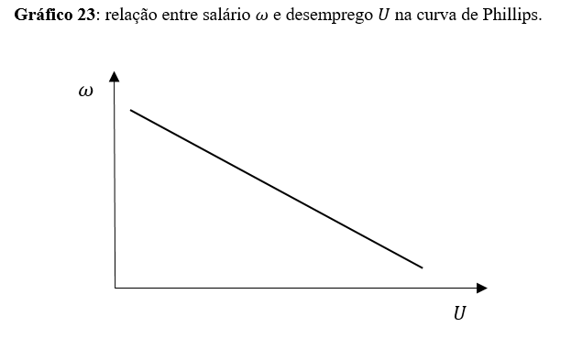

Slide 18
Modelo com produtividade

Slide 19
A relação de Phillips com expectativas incorporadas

Slide 22
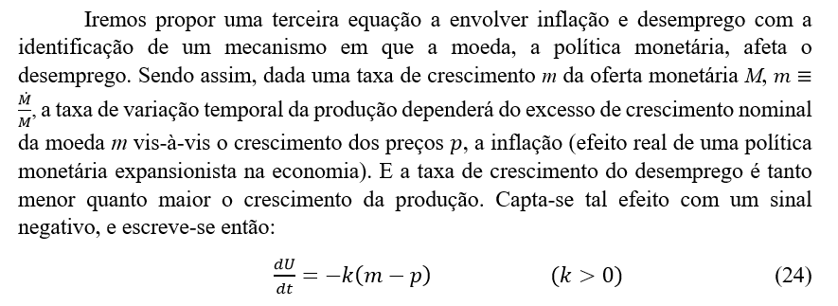
Um mecanismo monetário

Slide 24
A trajetória temporal de $π$, a expectativa de inflação

Slide 28
Exercício 11

Slide 29
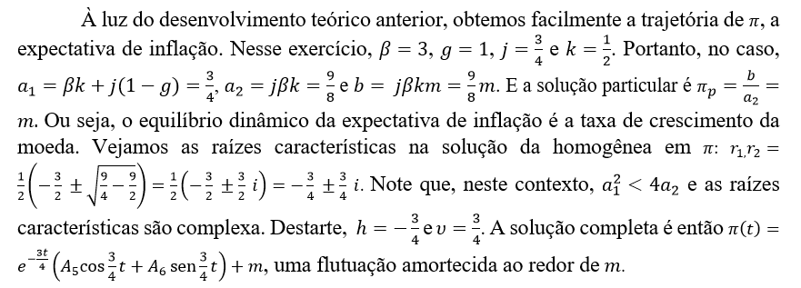

Slide 31
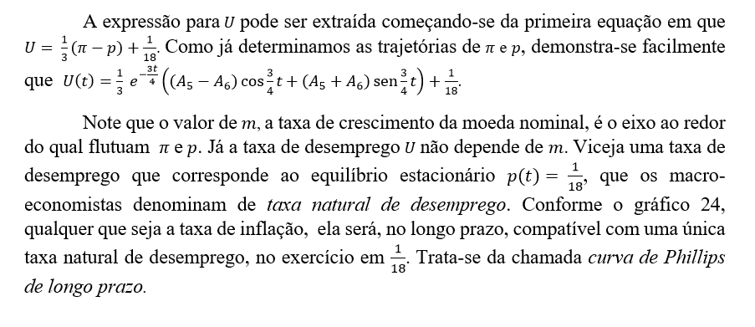

Slide 32
